Slide 1


STABILIREA ŞI/SAU MENŢINEREA STATUTULUI DE „LOCUL ŞI/SAU ZONEI DE PRODUCERE LIBER DE ORGANISME DĂUNĂTOARE PLANTELOR”
DIRECȚIA PROTECȚIA PLANTELOR
PROCEDURĂ SPECIFICĂ
Alina ROȘCA

Slide 2
SCOP: Prevederile prezentei proceduri descriu principiile de stabilire și/sau menținere a statutului de locul și/sau zona liberă de organisme dăunătoare plantelor ca opțiune de evaluare și gestionare a riscurilor de răspândire a acestor organisme, precum și ca argumentare de executare a cerințelor fitosanitare ale țărilor de import la certificarea fitosanitară a plantelor, produselor vegetale și altor materiale de carantină destinate exportului.
DOMENIUL DE APLICARE: Procedura se aplică tuturor sectoarelor de producere, inclusiv centrelor de depozitare și locurilor de păstrare a plantelor și produselor de origine vegetală supuse controlului fitosanitar.
Principiile locului și/sau zonei libere se aplică pentru:
partea neinfestată a țării în care există zonă limitată cu semne contaminare;
partea neinfestată a țării, situată în interiorul zonei contaminate.

Slide 3
DISPOZIȚII GENERALE
Locul și/sau Zona de producere liberă de organisme dăunătoare este teritoriul/parcela unde în rezultatul supravegherii s-a stabilit lipsa de un anumit dăunător a plantelor și starea se menține în corespundere cu cerințele în vigoare.
Înființarea și utilizarea „zonei libere” permite exportul de plante, produse vegetale fără aplicarea măsurilor fitosanitare suplimentare, conform cerințelor fitosanitare ale țării de import. Statutul de LZPL va fi folosit ca bază pentru certificarea fitosanitară a plantelor, a produselor din plante și a altor produse de carantină în raport cu anumite organisme dăunătoare.

Slide 4
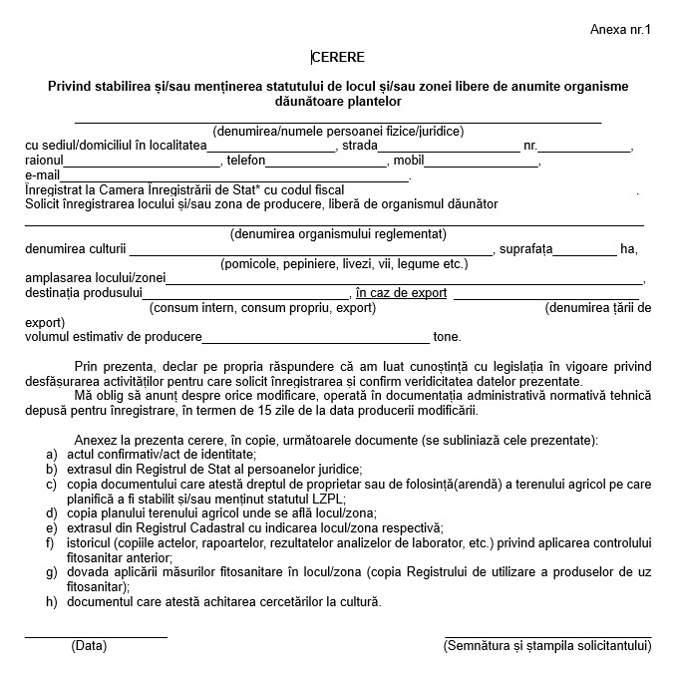
Etapele de stabilire a statutului de „ZONĂ LIBERĂ”
1. Solicitantul depune cererea cu anexarea pachetului complet de documente
copia documentului care atestă dreptul de proprietar sau de folosință (arendă) a terenului agricol pe care planifică stabilirea și/sau menținerea statutului LZPL;
copia planului terenului agricol unde se află locul/zona;
extrase din registrul cadastral cu indicarea locului/zonei respective;
istoricul (copiile actelor, rapoartelor, rezultatelor analizelor de laborator, etc) privind aplicarea controlului fitosanitar anterior;
dovada aplicării măsurilor fitosanitare în locul/zona (copia Registrului de utilizare a produselor de uz fitosanitar);
documentul, care atestă achitarea cercetărilor la culturile agricole, pomicole, pepiniere, livezi, sector individual și fâșii forestiere la depistarea organismelor dăunătoare pentru stabilirea/menținerea statutului de LZPL, în conformitate cu cadrul legal existent.

Slide 5
Etapele de stabilire a statutului de „ZONĂ LIBERĂ”
2. Crearea comisiei de Audit
Cererea recepționată de Subdiviziunile teritoriale se remite către Direcția protecția plantelor pentru aprobarea comisiei de audit prin Ordinul ANSA.
Comisia de audit, va include un specialist al Laboratorului produse de origine vegetală și produse de uz fitosanitar, din cadrul IP „Centru Național de Sănătatea Animalelor, Plantelor și Siguranța Alimentelor” în funcție de :
organismul dăunător supravegheat cu specialitatea respectivă (virologie, entomologie, micologie, nematologie, bacteriologie);
natura materialului: insecte, plante, ciuperci, bacterii, sol etc.
activitatea avută în vederea: experienței cu organisme, plante, produse vegetale și alte obiecte.

Slide 6
Etapele de stabilire a statutului de „ZONĂ LIBERĂ”
3. Vizita de inspecție
Vizita de inspecție se va realiza în termen de până la 10 zile din data recepționării solicitării și setului de documente necesar pentru evaluarea preliminară. În cadrul acestei vizite comisia de audit va efectua următoarele acțiuni:
Stabilește coordonatele de latitudine și longitudine reale, topografia, descrierea poziției și la necesitate întocmește hărți de reprezentare;
Stabilește suprafața locului/zonei pentru evaluarea adecvată;
Descrie teritoriul adiacent (destinația terenului adiacent, specii de plante, starea fitosanitară a teritoriului adiacent etc.);
Evaluează posibile căi de răspândire a organismelor dăunătoare;
Înregistrează evenimentele extreme, precum seceta, ploile puternice, etc., care pot influența observațiile;
Prezența sau lipsa plantelor gazdă altele decât cultura pentru care se realizează inspecția;
Înregistrează rezultatul inspecției vizuale: prezența simptomelor sau a semnelor organismului dăunător în cauză, stabilește faza de dezvoltare a plantelor și a organismului vizat;
Prelevă mostre pentru teste de laborator;
După caz, plasează capcane care să atragă organismul în cauză;
Înregistrează tipul și numărul de capcane folosite cu indicarea metodologiei de capturare ținând cont de biologia dăunătorului.

Slide 7
Etapele de stabilire a statutului de „ZONĂ LIBERĂ”
4. Luarea deciziei de aplicare a statutului LZPL
Grupul de auditori, în baza Ordinului ANSA, se deplasează la locul de desfășurare a inspecției pentru a verifica condițiile de cultivare a culturii.
Pentru facilitarea procesului de evaluare, aspectele utile pentru audit sunt grupate într-un document sub formă de chestionar.
La sfârșitul vizitei de audit comisia completează fișe de neconformitate (minore, majore), dacă este cazul și formulează un raport de audit preliminar.
În termen de până la 15 zile lucrătoare comisia de audit redactează și validează raportul de audit final. Comisia de audit transmite raportul final de audit în original către DPP, pentru păstrare și remitere a unei copii solicitantului.

Slide 8
Etapele de stabilire a statutului de „ZONĂ LIBERĂ”
5. Ordinul de recunoaștere LZPL
În baza raportului final al grupului de audit se emite Ordin/Dispoziție ANSA privind recunoașterea sau menținerea statutului pentru locul de producere sau cultivare liber de organisme dăunătoare care va include:
nr. de înregistrare a LZPL care este acordat în corespundere cu algoritmul și nr. de înregistrare:
numele, prenumele, adresa juridică, codul fiscal al beneficiarului, IDNO /IDNP a deținătorului de teren de producere sau cultivare;
locul amplasări de facto a LZPL și suprafața terenului de producere/cultivare totală, inclusiv cu statutul LZPL;
baza stabilirii stării fitosanitare a locului de producere/cultivare;
rezultatele expertizei de la laboratorul fitosanitar;
îndeplinirea măsurilor obligatorii pentru menținerea statutului de LZPL de organisme dăunătoare reglementate.

Slide 9
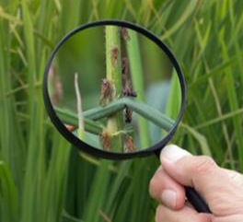



Refuzul și motivele de refuz
Motivele emiterii unei notificări privind imposibilitatea stabilirii statutului oficial al unui loc de producere sau al unui loc de cultivare a plantelor fără dăunători reglementați sunt:
depistarea infectării plantelor, a produselor din plante, a altor obiecte și instalații de reglementare situate pe teritoriul locului de producere sau cultivare și a zonei tampon de către dăunători reglementați;
nerespectarea indicațiilor inspectorilor fitosanitari de stat și a obligațiilor în cursul ultimului sezon de vegetație;
prezentarea pachetului incomplet de documente;
identificarea informațiilor false în documente.

Slide 10
Suspendarea statutului de „Zonă liberă”
Depistarea organismelor dăunătoare reglementate, în timpul procedurii de verificare;
Neînștiințarea depistării organismelor dăunătoare reglementate pe teritoriul locului de producție
Înscrierea în registru a datelor eronate privind starea fitosanitară;
Neînștiințarea despre modificarea datelor specificate în cerere privind stabilirea și/sau menținerea statutului oficial al locului de producere liber de OD reglementate;
Nerespectarea indicațiilor inspectorilor fitosanitari de stat și a obligațiilor în domeniul carantinei fitosanitare, așa cum prevede cadrul legal existent;
Parvenirea notificărilor privind nerespectarea cerințelor fitosanitare ale țărilor de import cu referire la producția cultivată în LZPL respectiv.

Slide 11
Supravegherea generală
Supravegherea organismelor dăunătoare se va efectua de către ANSA în comun cu autoritățile publice locale, cu Academia de Științe a Moldovei, cu alte instituții de cercetări științifice, cu instituții de învățământ și asociații obștești de profil, precum și persoane fizice după caz.
Pe toata perioada desfășurări activității, inspectorul are obligația de a verifica respectarea condițiilor de carantină și de a se asigura că nu există risc de răspândire a organismelor dăunătoare.
Monitorizarea în LZPL se desfășoară pe parcursul întregului sezon de vegetație a culturilor agricole, utilizând următoarele metode de observații: supravegherea vizuală, capcane cu feromoni, capcane cu lumină, cosiri cu fileul entomologic etc. Perioadele respective pot fi decalate în funcție de condițiile locale.

Slide 12
Măsurile fitosanitare de menținere a LZPL | În LZPL se vor aplica toate metodele agrotehnice, inclusiv de combatere a organismelor dăunătoare plantelor agricole, care previn dezvoltarea populațiilor de organisme dăunătoare și diminuează densitatea acestora până la nimicirea și/sau nivelul minim justificat economic. Măsuri de reglementare: aplicarea măsurilor fitosanitare pentru a menține statutul de LZPL este justificat numai în condițiile favorabile de mediu pentru aclimatizarea unui dăunător.
Sistemul de control în LZPL | Inspectorii fitosanitari din cadrul STSA vor evalua și verifica eficacitatea măsurilor de protecție a plantelor aplicate, pe baza datelor de evidență a aplicării pesticidelor și rezultatelor monitorizării organismelor dăunătoare prin cercetări direcționate pentru identificarea dăunătorilor sau controlul sondajelor, care trebuie să se efectueze în conformitate cu legislația în vigoare - date care se înscriu în registrele electronice din Google Drive.

Slide 13

Mulțumesc
pentru atenție!

